Slide 1
愛的奇蹟™ 葡萄籽、松樹皮、 紅酒萃取精華粉末
DNA Miracles Isotonix ®OPC-3™ Powder
© 2016 美安台灣公司版權所有
僅供內部教育訓練使用

Slide 2
讓下一代贏在起跑點 ～補充抗氧化成分～

Slide 3
抗氧化成分有哪些
抗氧化維生素
維生素C、E、胡蘿蔔素
抗氧化礦物質
銅、鋅、錳、硒、鐵等微量礦物質
植物性營養素(生物類黃酮)
蕃茄紅素（Lycopene)
黃酮纇(Bioflavonoids)
花青素(Anthocyanidine)
原花色素(Proanthocyanidins)

Slide 4
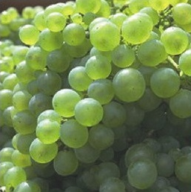
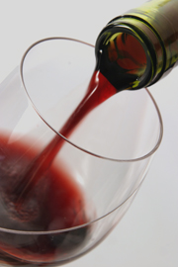
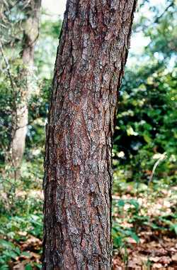
OPC原花色素
由葡萄籽、紅酒、松樹皮萃取有效的原花色素(OPC)成分。配合山桑果萃取物及柑橘屬生物類黃酮，國外報告其為優異的抗氧化成分。

Slide 5
愛的奇蹟™葡萄籽、松樹皮、 紅酒萃取精華粉末主要成份
松樹皮萃取物（ 容健® ）
碧容健®(Pycnogenol®)是由海岸松樹皮提取的天然植物萃取物。松樹皮萃取物是原花青素、生物類黃酮及有機酸的組合。
葡萄籽萃取物
葡萄籽萃取物主要提取自紅葡萄（非白葡萄）的籽，它含有稱為原花青素(OPC)的化合物。葡萄籽萃取物還擁有豐富的多酚類。
紅酒萃取物
紅酒萃取物是存在於葡萄藤、根、籽及莖。
碧

Slide 6
愛的奇蹟™葡萄籽、松樹皮、 紅酒萃取精華粉末主要成份
山桑果萃取物
山桑果萃取物是提取自歐洲一種普遍的矮灌木果實，這種植物與藍莓非常近似。成熟的莓類萃取物含有稱為花青素的類黃酮色素。
柑橘生物類黃酮
生物類黃酮是存在於部份植物的物質。
橄欖果萃取物
內含橄欖多酚，是種抗氧化成分，能有助於健康。
(Int J Vitam Nutr Res. 2009 May;79(3):152-65.)
碧容健 ® 為賀發研究機構(Horphag Research Ltd.)的註冊商標，
此產品受一個或多個美國專利和其他國際專利的保護。

Slide 7
食用方法
如何食用愛的奇蹟™葡萄籽、松樹皮、紅酒萃取精華粉末？
2-3歲兒童：將1瓶蓋量的粉末倒進瓶杯。加水至杯上的刻度線（60 毫升）並攪拌。
4歲以上兒童：：將2小瓶蓋量的粉末倒進瓶杯，加水120毫升（瓶杯線水量為60毫升），攪拌後飲用。
本品為營養補充食品，每日食用一次或按醫護人員指示食用。建議空腹飲用。使用規定的粉量與水混合才會使本產品達到等滲狀態。

Slide 8
常見問題
什麼是生物類黃酮？
生物類黃酮是植物性有機複合物。植物和水果擁有不同的顏色，是因為各含不同的生物類黃酮。生物類黃酮在營養學上扮演重要的角色，有助於健康維持。

Slide 9
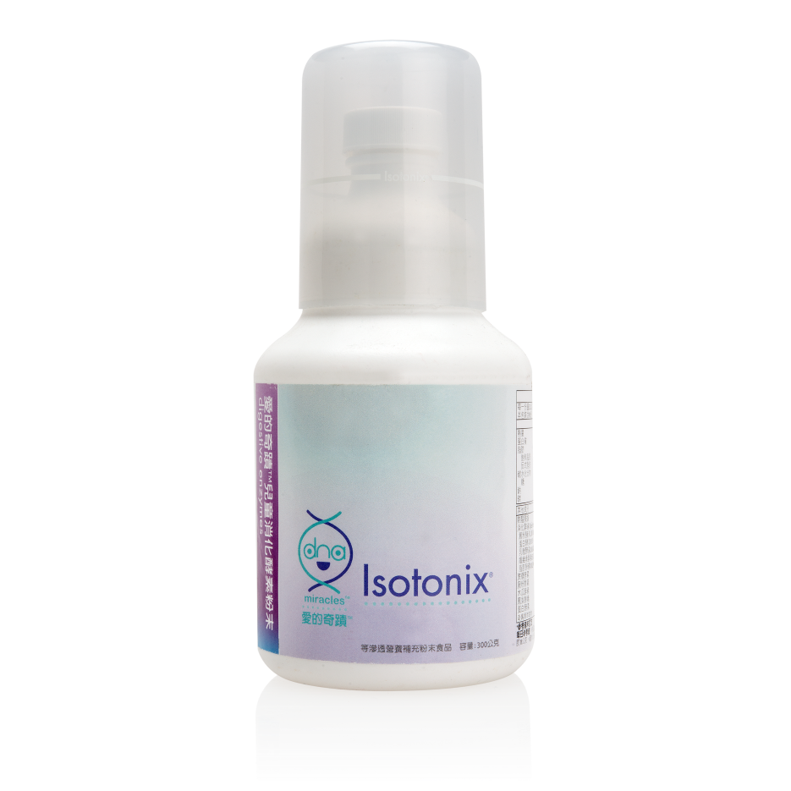
産品代碼: T6939
淨重: 300 公克
超連鎖®成本價: NT 1,970元
建議零售價: NT 2,760元
BV: 40

